Slide 1
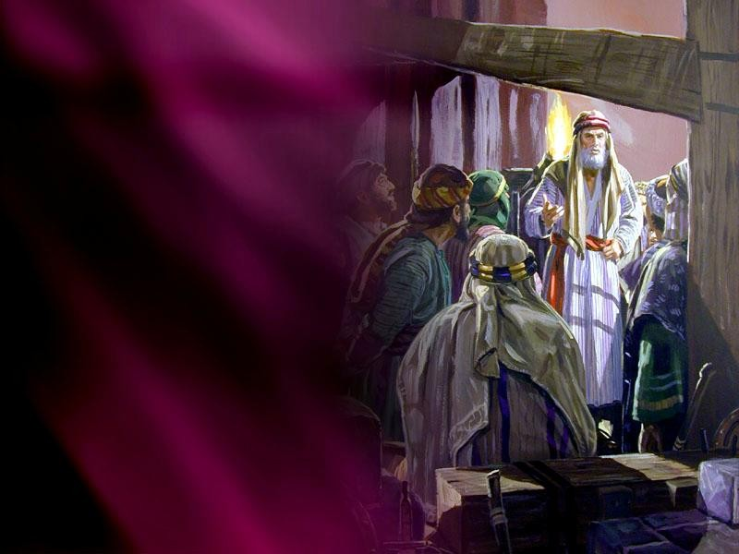
La
Diferencia
Entre
Un
Discípulo
Y
Un
Miembro
De
Iglesia

Slide 2
¿Cuántos se sienten
contentos de ser miembros de la iglesia Adventista del séptimo día?
http://www.castillofuerte.com

Slide 3
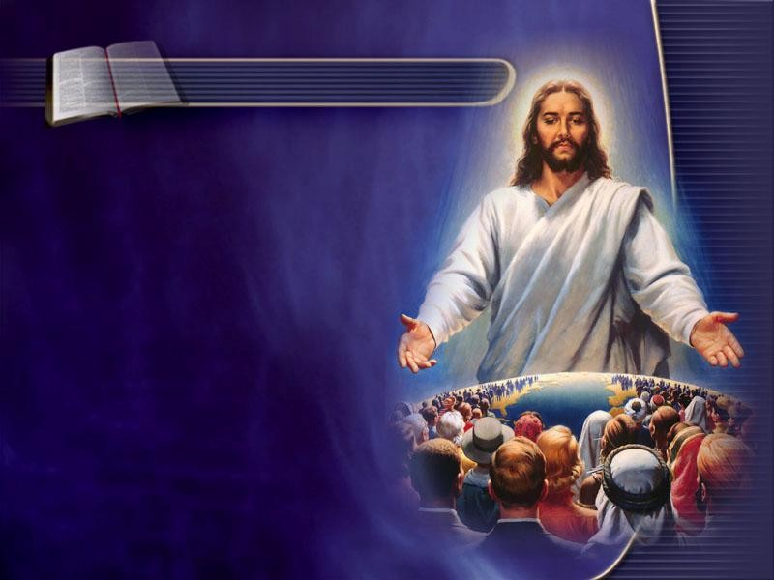
¿Cuántos se
sienten contentos de ser discípulos
de
Jesús?
http://www.castillofuerte.com

Slide 4
¿qué diferencia
hay entre un discípulo de Jesús y un miembro de iglesia?
http://www.castillofuerte.com

Slide 5
Miembro
•
Individuo que
forma parte de una comunidad
o cuerpo
VOX
moral.
•
http://www.castillofuerte.com

Slide 6
Discípulo
Persona que recibe las enseñanzas de un maestro, o
•
que
una
Vox
cursa
escuela.
•
http://www.castillofuerte.com

Slide 7
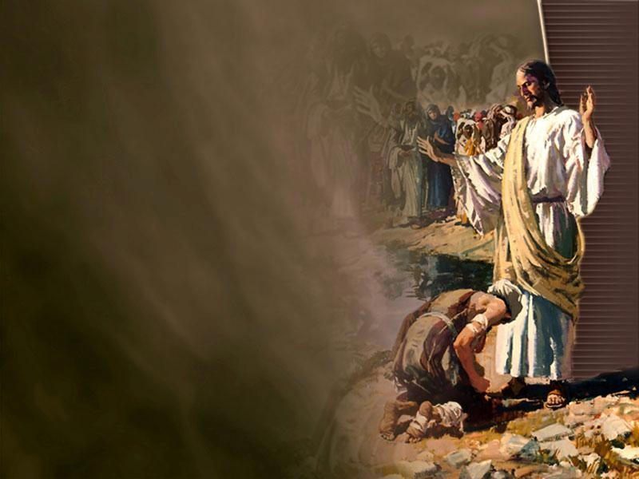
20 diferencias
entre un miembro
y
un
discípulo
Jesús
de
http://www.castillofuerte.com

Slide 8
1.
El miembro suele esperar panes y peces;
•
•
El discípulo
es pescador.
http://www.castillofuerte.com

Slide 9
Mateo 4:19
•
Y les dijo:
"Venid en pos de mí, os haré
y
pescadores
de hombres".
http://www.castillofuerte.com

Slide 10
2.
El miembro lucha por crecer;
•
•
El discípulo
por reproducirse.
http://www.castillofuerte.com

Slide 11
Hechos 6:7
•
Y la Palabra del
Señor crecía, y
el número de
los discípulos
multiplicaba mucho en Jerusalén.
se
http://www.castillofuerte.com

Slide 12
Hechos
6:7
•
Incluso gran
cantidad de
sacerdotes
obedecía
a
la
fe.
http://www.castillofuerte.com

Slide 13
3.
•
El miembro
se gana;
•
El discípulo
se hace.
http://www.castillofuerte.com

Slide 14
Mateo 28:19
"Por tanto, id y haced discípulos en todas las naciones,
•
http://www.castillofuerte.com

Slide 15
Mateo 28:19
•
"bautizándolos
en el Nombre
del Padre,
Hijo y del Espíritu Santo,”
del
http://www.castillofuerte.com

Slide 16
4.
El miembro gusta del halago;
•
•
El discípulo
gusta el servicio y el
le
sacrificio^{http}v^{://w}i^{w}v^{w.ca}o^{stillo}.^{fuerte.com}

Slide 17
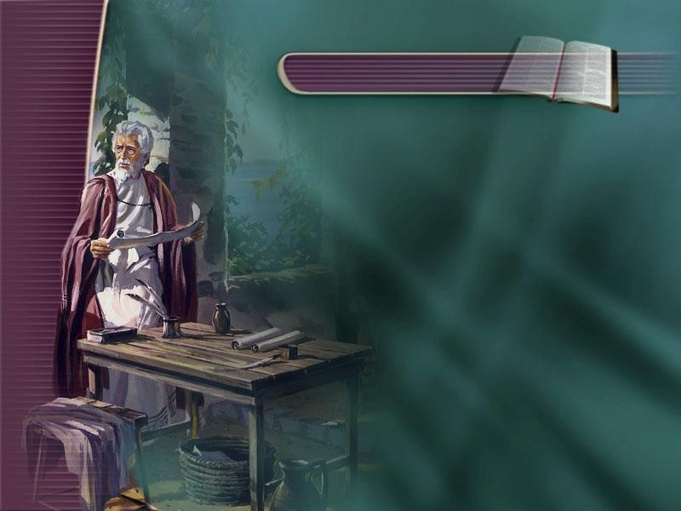
Romanos 1:1
•
Pablo, siervo
Jesucristo, llamado a ser apóstol,
de
apartado para
el evangelio de
Dios.
http://www.castillofuerte.com

Slide 18
5.
El miembro entrega parte de sus ganancias;
•
•
El discípulo
entrega su vida.
http://www.castillofuerte.com

Slide 19
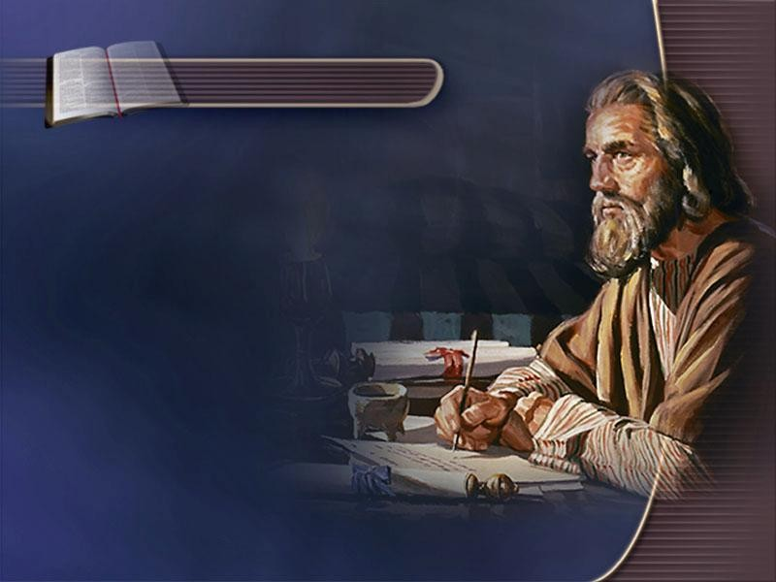
Romanos 12:1
Así, hermanos, os ruego por la misericordia
de Dios, que presentéis
vuestro cuerpo
…
•
http://www.castillofuerte.com

Slide 20
Romanos 12:1
•
en sacrificio
vivo, santo, agradable a Dios, que es
vuestro culto
razonable.
http://www.castillofuerte.com

Slide 21
6.
El miembro puede caer la rutina;
•
en
•
El discípulo
un
es
revolucionario.
http://www.castillofuerte.com

Slide 22
7.
El miembro espera que le asignen tareas;
•
•
El discípulo es
solícito en tomar responsabilidad.
http://www.castillofuerte.com

Slide 23
8.
El Miembro murmura y reclama;
•
•
El discípulo
obedece y se niega a sí
mismo.
http://www.castillofuerte.com

Slide 24
Números 13:30, 31
•
Entonces Caleb
hizo callar
al pueblo ante Moisés, y
dijo: "Subamos en seguida,
que
que
más podremos
ellos".
nosotros
http://www.castillofuerte.com

Slide 25
Números 13:30, 31
•
Pero los varones que
subieron con él dijeron:
"No
podremos subir contra
gente, porque son más fuertes que nosotros".
esa
http://www.castillofuerte.com

Slide 26
9.
El miembro es
condicionado por
las circunstancias
El discípulo
aprovecha las circunstancias para ejercitar su
fe.
http://www.castillofuerte.com

Slide 27
10.
•
El miembro
reclama que
lo visiten;
•
El discípulo
visita.
http://www.castillofuerte.com

Slide 28
11.
El miembro sirve para sumar;
•
•
El discípulo sirve
para multiplicar.
http://www.castillofuerte.com

Slide 29
Hechos 6:7
Y la Palabra del
Señor crecía, y
el número de
los discípulos
se multiplicaban mucho en Jerusalén.
http://www.castillofuerte.com
•

Slide 30
Hechos 6:7
•
Incluso gran
cantidad de
sacerdotes
obedecía
fe.
a
la
http://www.castillofuerte.com

Slide 31
12.
Hacer miembro de
un discípulo es poner cepo al
•
que anda
camino,
en el
http://www.castillofuerte.com

Slide 32
hacer
discípulo
a
un
miembro
es
dar
alas
a
la
evangelizació
n.
http://www.castillofuerte.com

Slide 33
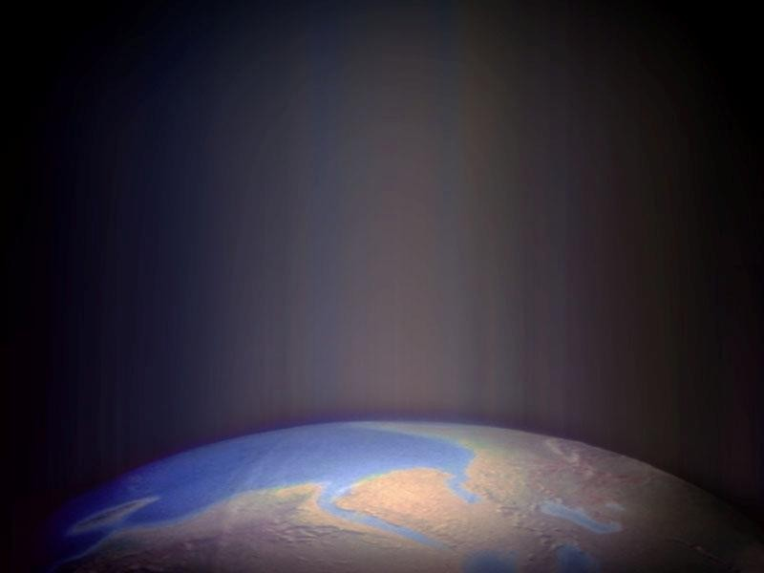
13.
•
los miembros de este siglo
están siendo trastornados
por el mundo.
•
Los discípulos de la iglesia
primitiva trastornaron
mundo;
al
http://www.castillofuerte.com

Slide 34
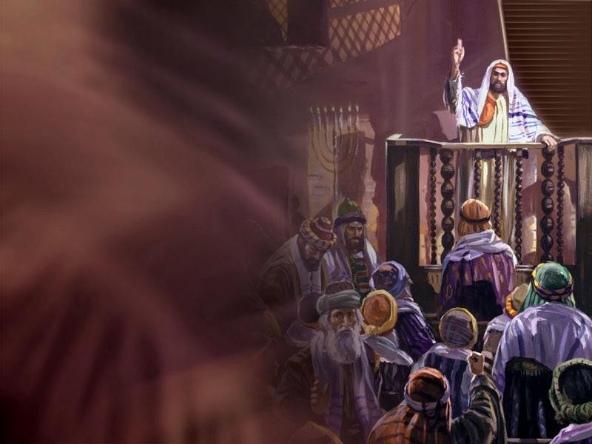
Hechos 17:6
•
"Esos que han
trastornado el mundo entero, han venido también aquí.
http://www.castillofuerte.com

Slide 35
14.
Los miembros suelen ser fuertes como soldados de trinchera;
•
•
los discípulos son
soldados invasores.
http://www.castillofuerte.com

Slide 36
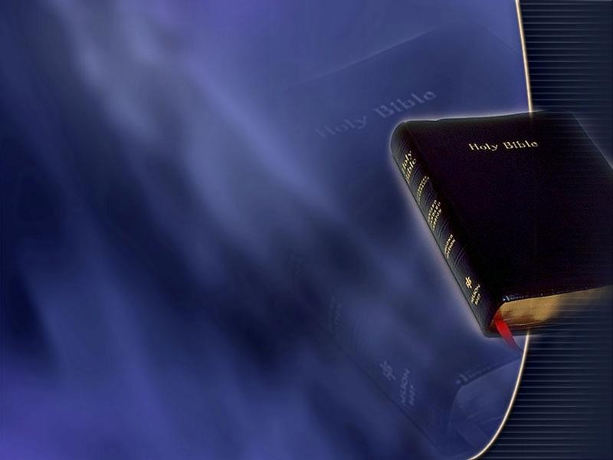
2 Timoteo
Ninguno que milita se enreda
2.4
•
en
de de
los negocios
la vida, a fin agradar al
que lo tomó por
soldado.
http://www.castillofuerte.com

Slide 37
15.
El miembro cuida de las estacas de su tienda;
•
•
El discípulo
ensancha el
sitio
de su cabaña.
http://www.castillofuerte.com

Slide 38
16.
•
El miembro
hace hábito;
•
El discípulo
rompe los
moldes.
http://www.castillofuerte.com

Slide 39
17.
El miembro sueña con la iglesia ideal,
•
•
el discípulo se
entrega para lograr la iglesia
real.
http://www.castillofuerte.com

Slide 40
18.
del miembro cielo;
•
La meta
llegar al
es
•
La meta
del discípulo
es
ganar almas para el cielo.
http://www.castillofuerte.com

Slide 41
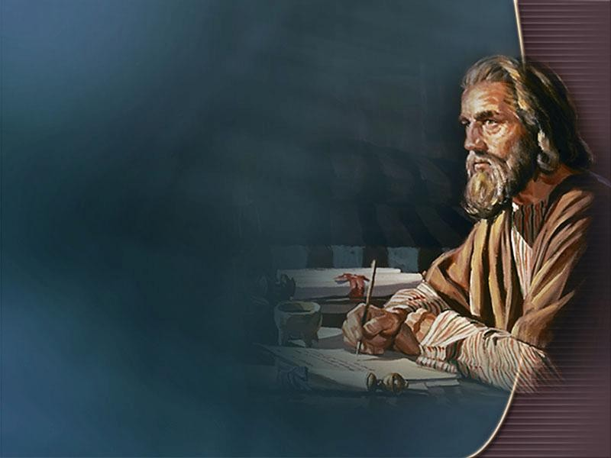
2 Timoteo
4:7,
8
•
He peleado la
buena batalla, he acabado la carrera, he guardado la fe.
http://www.castillofuerte.com

Slide 42
2 Timoteo 4:7,
8
•
Por lo demás,
me está guardada la corona de justicia, que me
dará el Señor,
Juez justo, en aquel día.
http://www.castillofuerte.com

Slide 43
2 Timoteo 4:7,
8
•
Y
no
sólo
a
mí,
sino
también
a
todos
aman
los
su
que
venida.
http://www.castillofuerte.com

Slide 44
19.
•
El miembro
maduro se
hace discípulo;
•
el discípulo
maduro asume los ministerios.
http://www.castillofuerte.com

Slide 45
20.
•
El miembro
dice "ojalá",
•
y el discípulo
contesta
"¡Heme aquí!"
http://www.castillofuerte.com

Slide 46
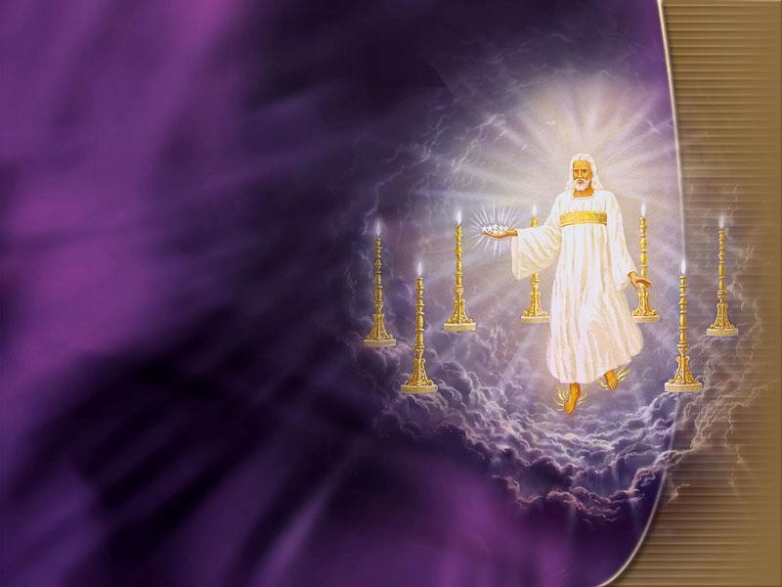
•
Después oí la
voz del Señor, que dijo: "¿A quién enviaré?
¿Quién irá
nuestra parte?"
de
Isaías
6:8
http://www.castillofuerte.com

Slide 47
•
Entonces
respondí:
"Aquí estoy,
envíame
mí".
a
Isaías
6:8
http://www.castillofuerte.com

Slide 48
•
Encontré las ideas de este mensaje en
•
http://amen.net/lb/ilustraciones.htm
Por Rodolfo Loyola
Adaptado por el Pastor
Javier A. Velázquez Tipacamú

